Slide 1
消费还是科技？
经传投研
张明科
课程日期
2025/3/17
执业编号
A1120619100001

Slide 2
盘面节奏

Slide 3
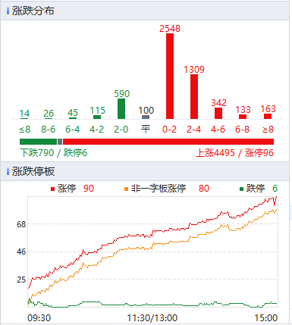
大盘-情绪和仓位的判断
资金量能：两市1.57万亿，缩量2188，火爆量能，交投机会较多；
支撑-压力位：关键3400；
节奏：盘面以一种想不到（未及万亿）的方式冲破3400，部分有流动资金持续流入的低位蓝筹在不断回档表现。量能又回分水岭，更倾向于市场调整。
放量，上冲；量能不变，震荡；量能萎缩，下跌

Slide 4
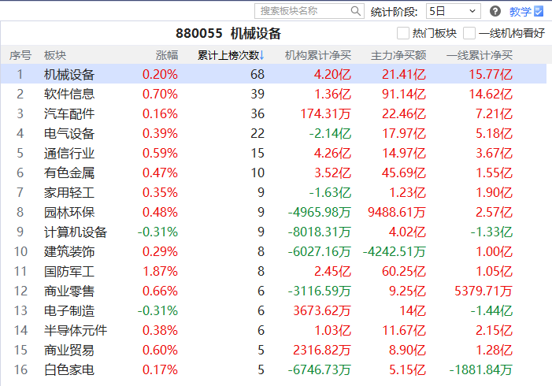
龙虎板块
3月11日
行业：软件信息、机械设备、汽车配件、电气设备、通信行业
主题：机器人、DeepSeek、养老、大消费、军工

Slide 5
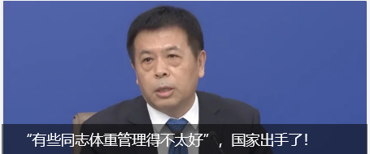
减肥药、二胎三胎
国家卫健委
3月11，提出体重管理
3月15，制定促进生育政策，推动发放育儿补贴
（内蒙：三孩补贴10W，全市自由择校；南京：一胎最低2.88W）

Slide 6
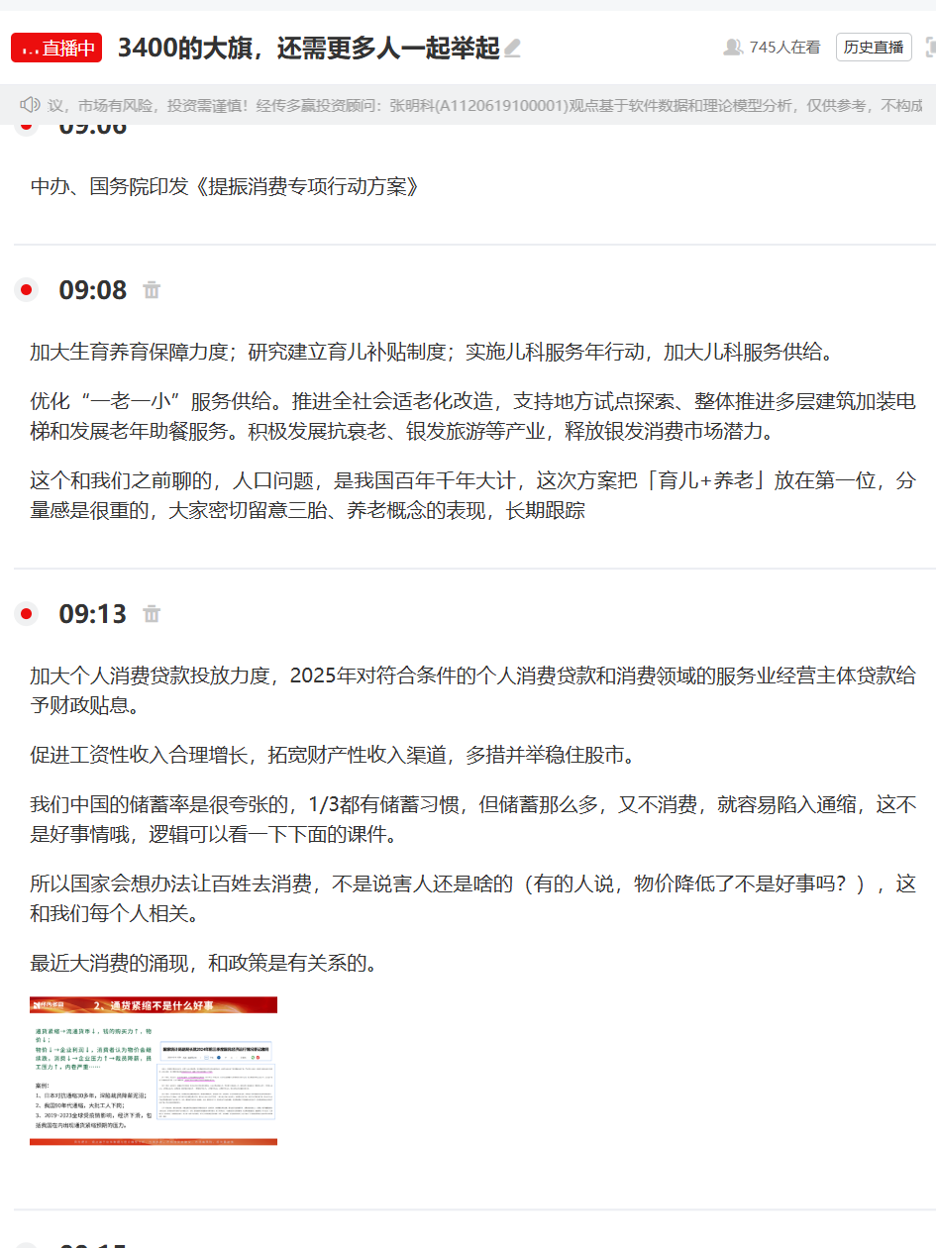
很期待消费的涌现

Slide 7
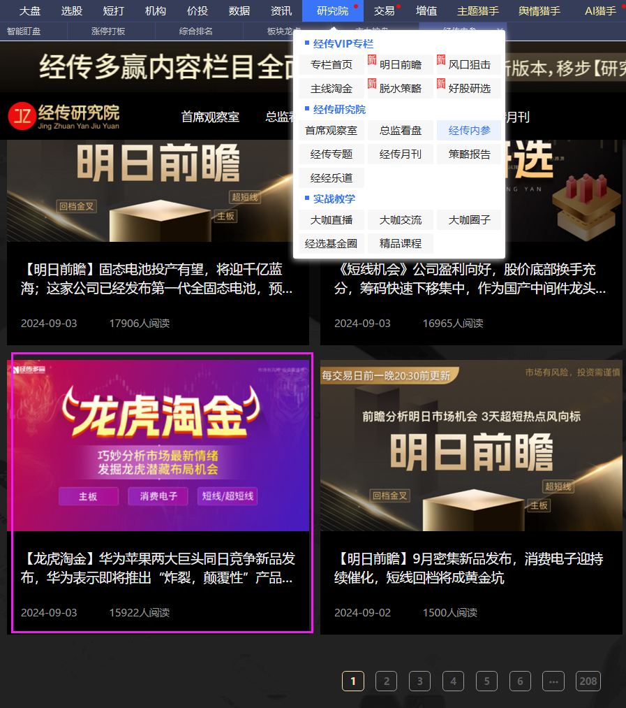
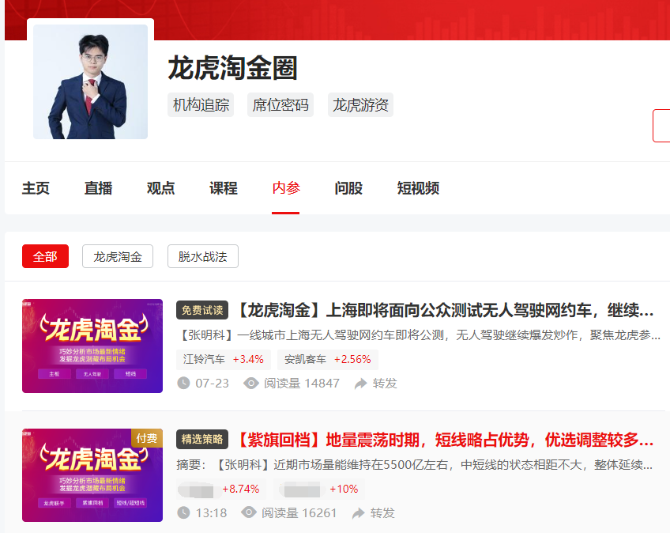
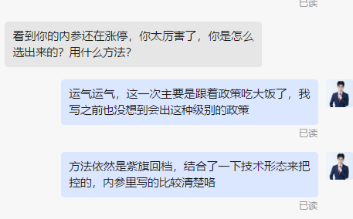
关于龙虎内参
龙虎淘金圈-内参
研究院-经传内参-龙虎淘金
每周二固定更新一篇「龙虎淘金」，短线为主

Slide 8
龙虎选股

Slide 9
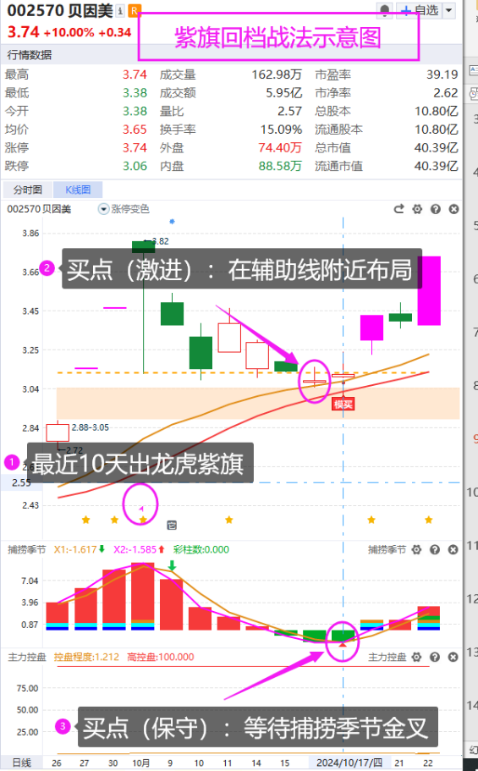
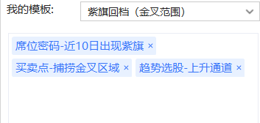
盘中：紫旗回档（金叉）
2月9日
近10日出龙虎紫旗，追求更强的回档爆发（买卖操作：用三板斧）

Slide 10
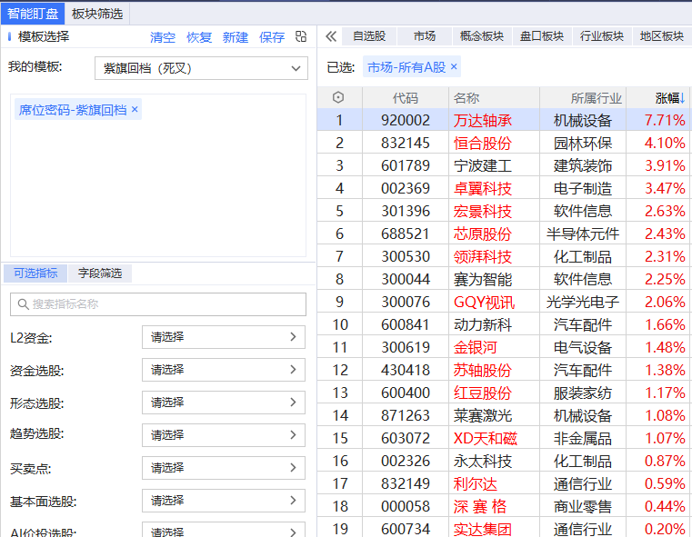
盘后潜力：紫旗回档（死叉）
3月5日
3月11日
盘后选板块+回档潜力股（叠个控盘增加稳一点）

Slide 11
紫旗突破熊线重现江湖
成交量活跃+龙虎炒作强势，牛股就更少可能回档辅助线

Slide 12
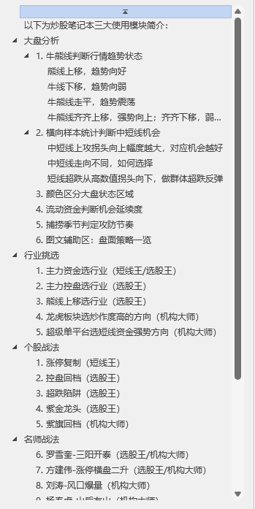
炒股笔记本正在加速完善

Slide 13
学习提升

Slide 14
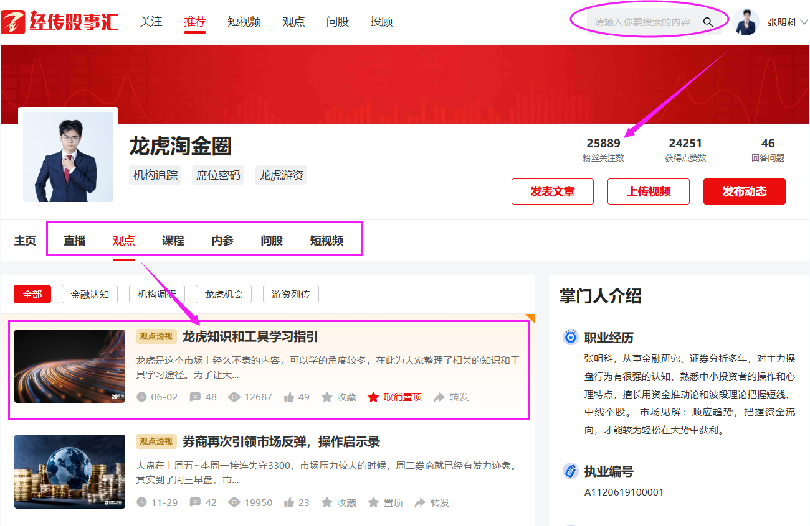
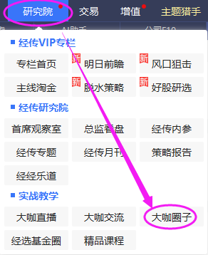
①软件研究院→大咖圈子→搜索 “龙虎淘金圈”，点个关注不迷路
②
「直播」盘中图文直播，交流阵地
「观点」龙虎相关文章（置顶篇有学习指引）
「课程」直播回放、精品课程
「内参」每周二上午更新，选股策略
「问股-短视频」悬赏提问；短视频学习

Slide 15
使用反馈
Notes:
https://a1.n8n8.cn/pc-page/lhtj?open=renewal&pageId=400000980

Slide 16
龙虎知识学习

Slide 17
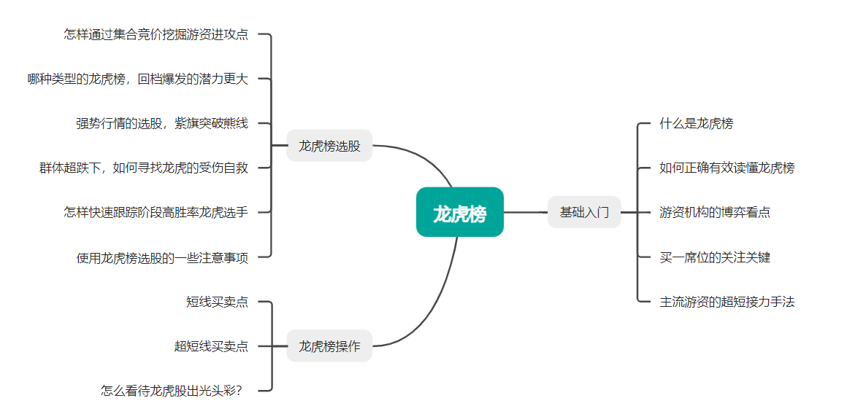
龙虎培训规划
穿插于每一节龙虎复盘

